Slide 1


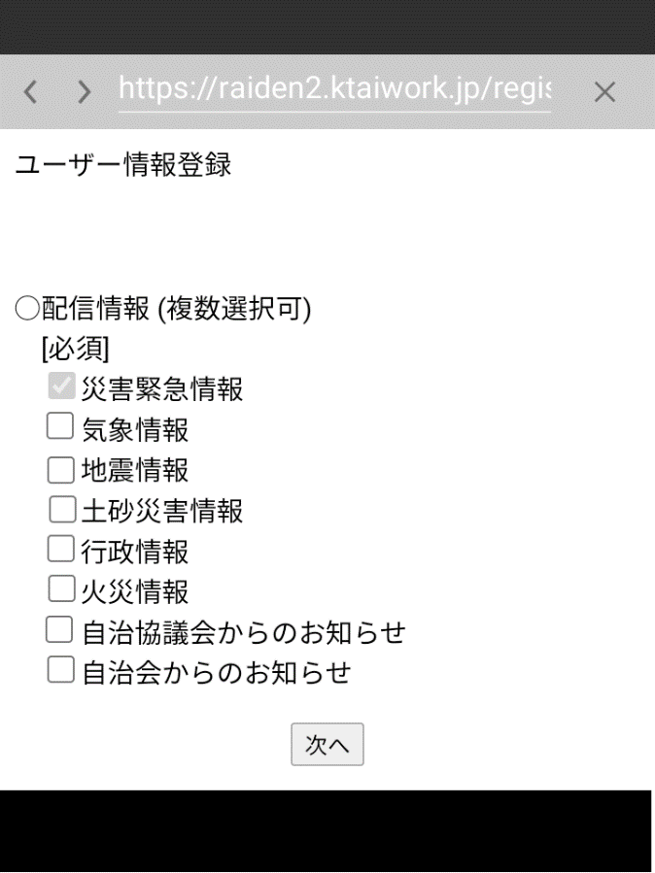





伊賀市
防災・情報アプリ
HAZARDON（ハザードン）
令和４（２０２２）年５月１日配信開始
伊賀市防災・情報アプリで避難情報を確認しましょう。
～伊賀市のハザードも確認できます。～
伊賀市防災・情報アプリは、次の情報を配信します。
災害緊急情報（必須）
市からの避難情報（避難指示等の情報）が配信されます。必須情報です。
気象情報
伊賀市の気象警報等、気象情報が配信されます。
地震情報
伊賀市の震度1以上の地震情報が配信されます。
土砂災害情報
伊賀市の土砂災害警戒情報が配信されます。
火災情報
伊賀市の火災の発生・鎮火情報が配信されます。
行政情報
伊賀市からのお知らせ等が配信されます。（新型コロナウイルス感染症患者の発生状況のお知らせ等）
自治協議会からのお知らせ・自治会からのお知らせ
自治協議会・自治会からの「お知らせ」を地域内に発信することができます。（※自治協議会・自治会からの申し込みが必要です。）地域防災力を高めるためには、普段から様々な情報を自治協議会や自治会内で情報を共有することが大切です。ぜひ「自治協議会・自治会からのお知らせ」をご登録ください。
※メールをご希望の方は、伊賀市防災・情報メールも利用できます。
伊賀市ホームページをご参照ください。
アプリ登録・設定は裏面へ➡
無料ダウンロード
HAZARDON

Slide 2

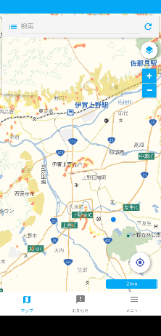
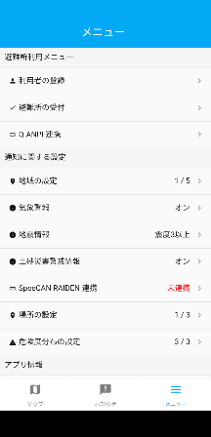
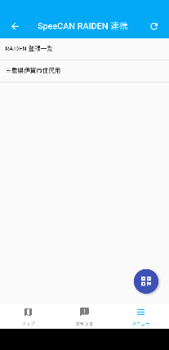


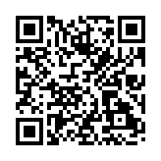
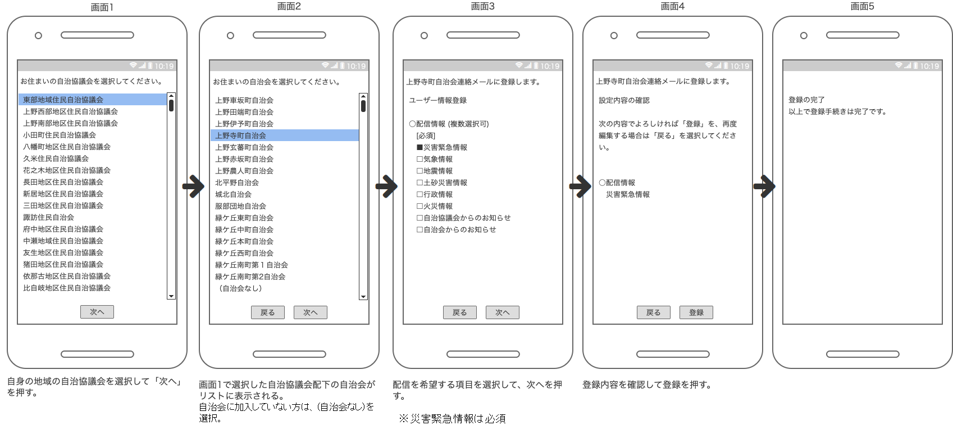
伊賀市防災・情報アプリHAZARDON設定方法
上記のQRコードからHAZARDONをダウンロードしてください。アプリを起動し、画面右下のメニューから「SpeeCAN RAIDEN連携」を選択してください。
QRコード読み取り用の
カメラが起動されます。
SpeeCAN RAIDEN連携
以下のQRコードを読み取り、以下の手順に従って操作してください。
※本サービスの利用は無料ですが、通信費は利用者負担になります。
無料ダウンロード
HAZARDON
お問合わせ先
防災危機対策局 TEL 0595-22-9640

